Slide 1


Analiza imaginilor cu fund de ochi pentru ajutor în
diagnosticul retinopatiei diabetice
Student: Stancovici Marian
Coordonator: Conf. dr. ing. Laura Maria Florea
Facultatea de Electronică, Telecomunicații și Tehnologia Informației
Iulie 2026
Notes:
https://pixabay.com/en/seminar-lecture-study-student-2654142/

Slide 2
Cuprins
Motivație și obiective
01
Introducere
02
Date utilizate și preprocesare
03
Controlul riscului de data leakage
04
Metodologia propusă
05
Sistem final în două etape
06
Rezultate experimentale
07
Aplicația de inferență
06
Concluzii și direcții viitoare
07
Notes:
https://pixabay.com/en/books-science-shelf-library-book-408220/

Slide 3
Motivație și obiective

Slide 4
Motivație și obiective
04
Motivație
Obiective
Depistarea timpurie a retinopatiei diabetice
Analizarea și compararea arhitecturilor și seturilor de date disponibile
Timp redus pentru screening-ul oftalmologic
Clasificarea automată în 2 pași (Detecție binară + Evaluare stadii 1-4)
Echilibrarea setului de date prin augmentări
Costuri și resurse umane minimizate în spitale
Integrarea modelelor într-o aplicație web de inferență.
Eliminarea subiectivismului și a erorilor umane
Analiza imaginilor cu fund de ochi pentru ajutor în diagnosticul retinopatiei diabetice
Stancovici Marian

Slide 5
Introducere

Slide 6
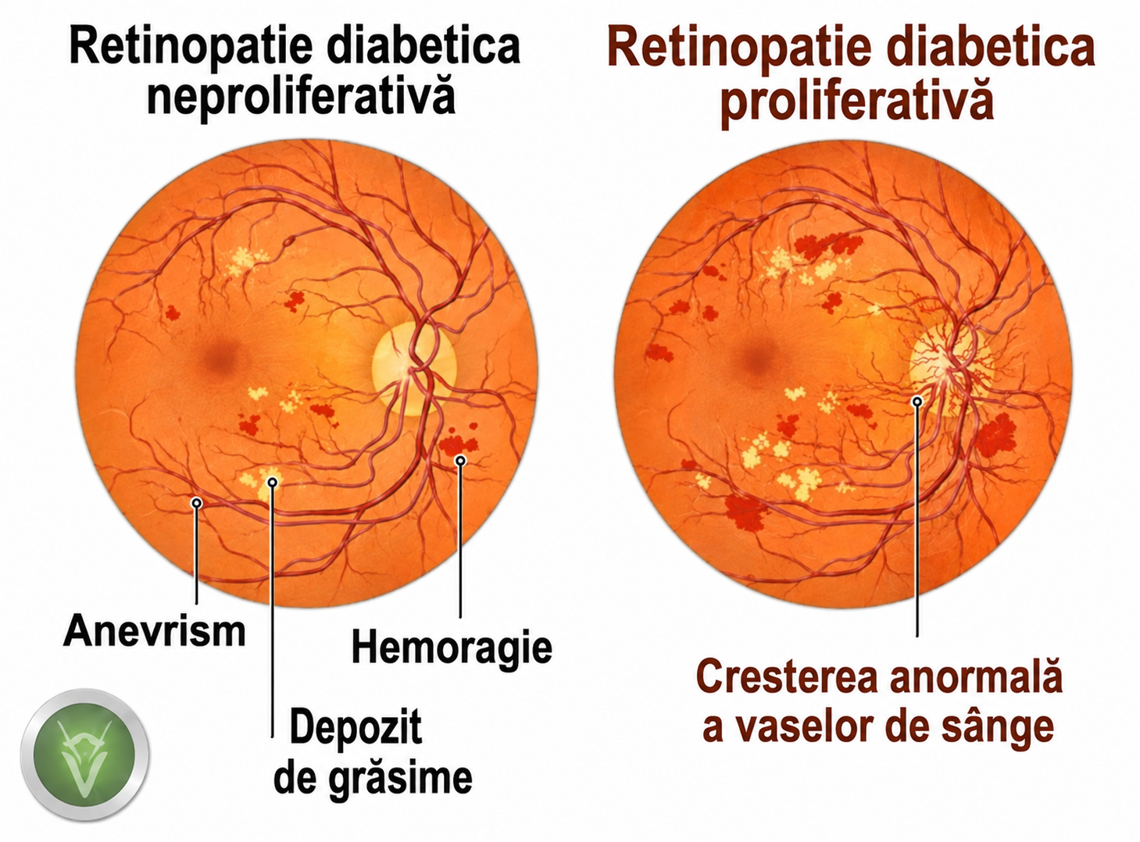
Retinopatia diabetică și imaginile fundus
Complicație oculară apărută la pacienții cu diabet zaharat (din cauza nivelului ridicat de glicemie)
Prezintă 4 stadii evolutive de boală:
Ușoară (Mild)
Moderată (Moderate)
Severă (Severe)
Proliferativă (stadiul critic, cu risc de orbire)
Se caracterizează vizual prin:
Microanevrisme (mici dilatații/umflături ale vaselor de sânge)
Hemoragii intraretiniene (sângerări pe suprafața retinei)
Exsudate dure și moi (pete galbene reprezentând depozite de lipide/grăsime)
Neovascularizație (apariția unor vase de sânge noi, fragile și anormale)

Slide 7
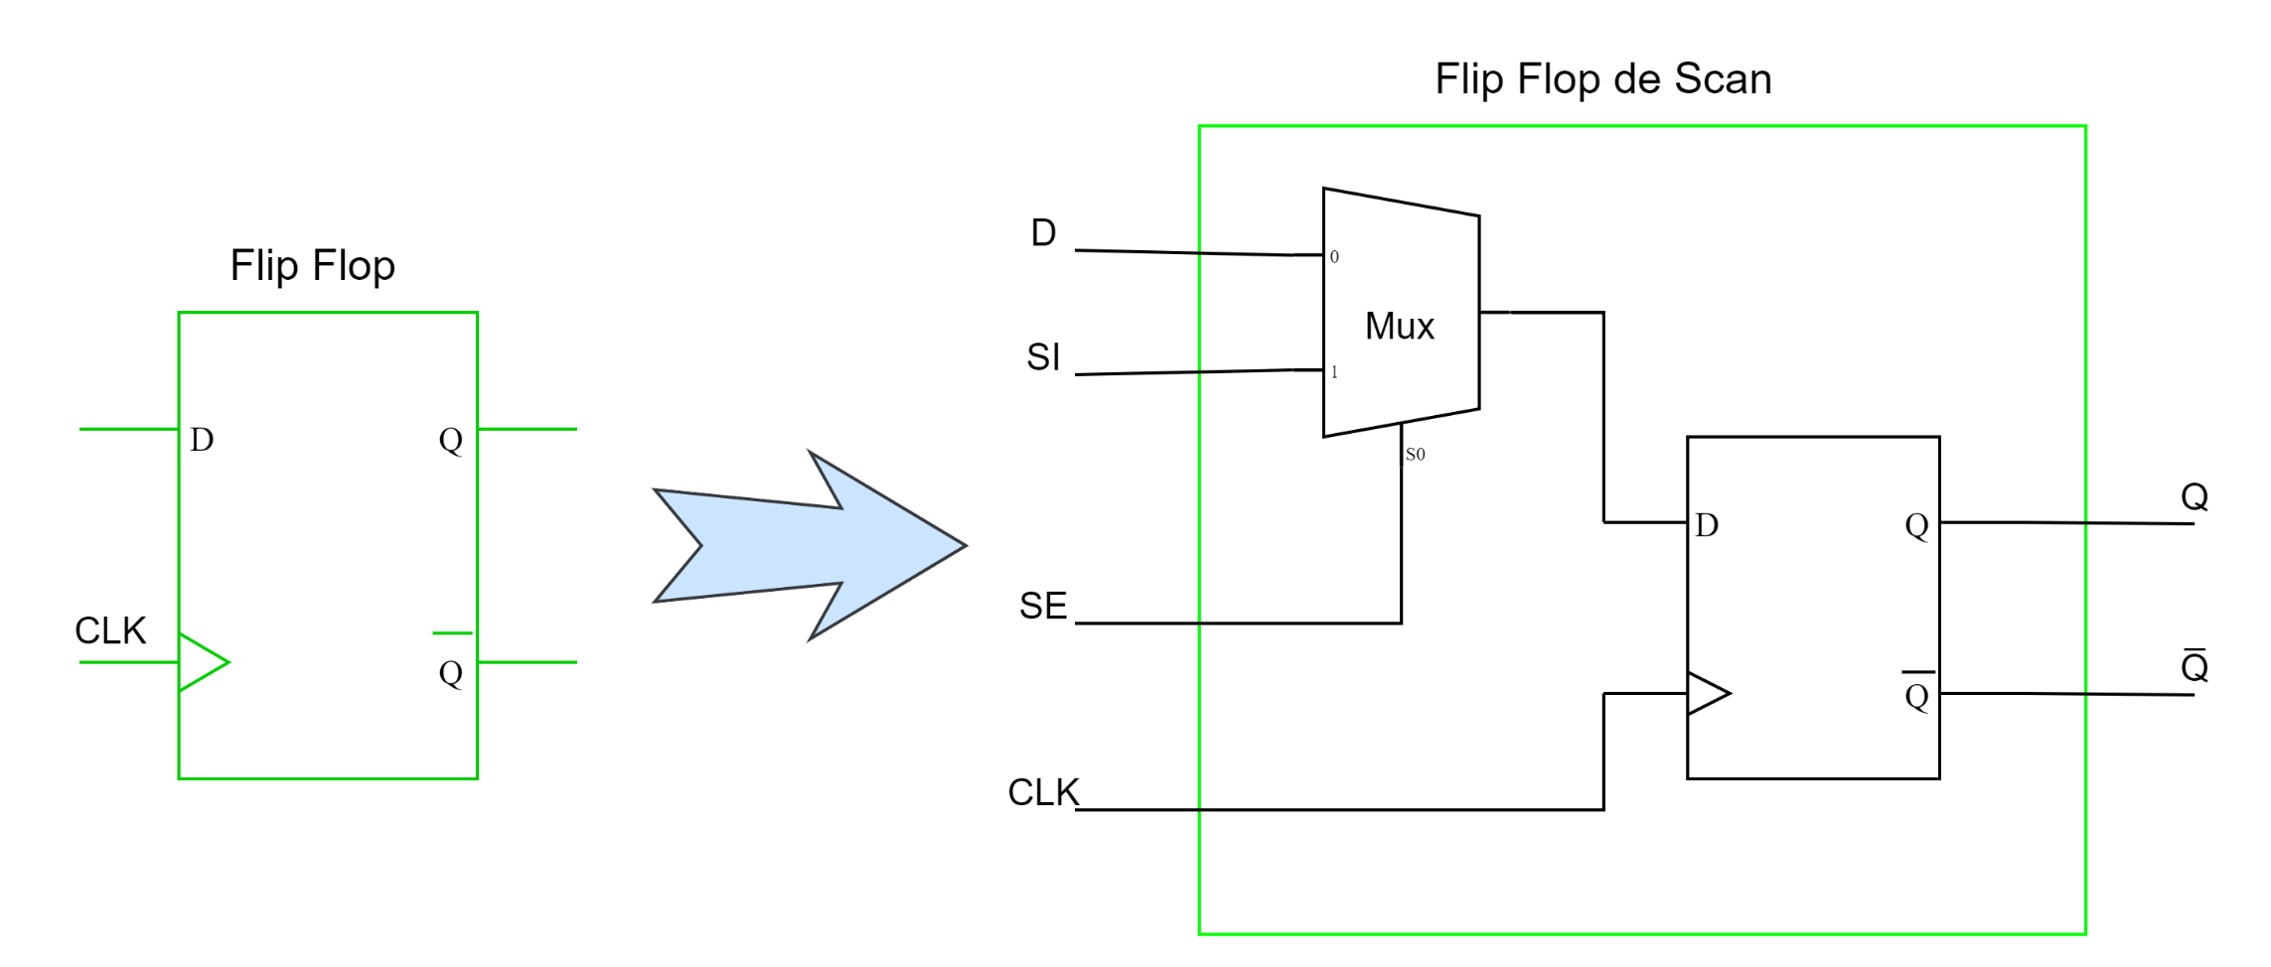
Inserarea logicii de test
Transformarea flip-flop-ilor prin:
Adăugarea unui mux pentru inserarea și selecția semnalelor de control
SE = 0 => fază de capturare
SE = 1 => fază de shiftare

Slide 8
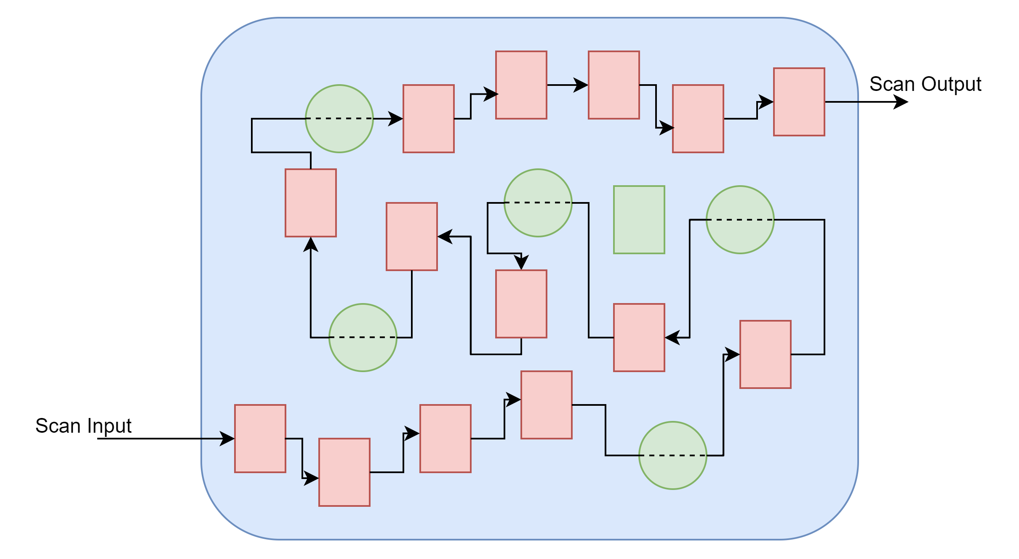
Inserarea logicii de test
Reprezentarea unui lanț de scan

Slide 9
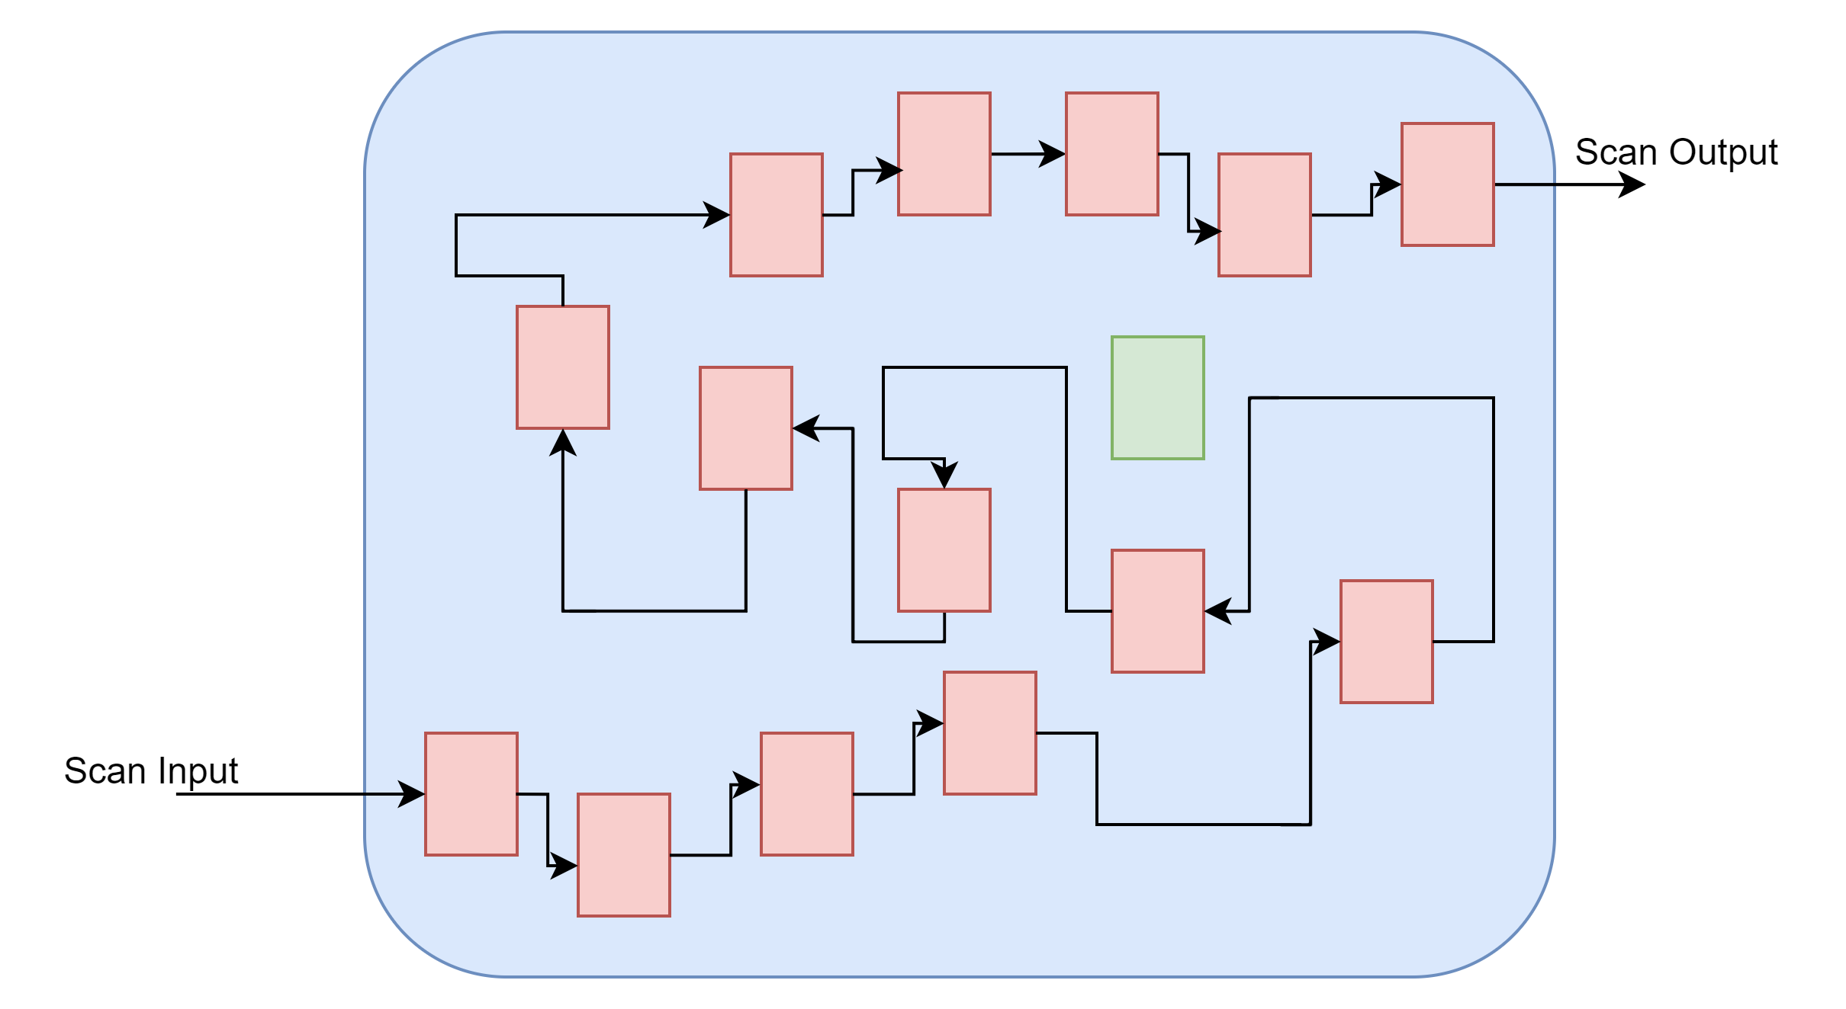
Inserarea logicii de test
Reprezentarea unui lanț de scan

Slide 10
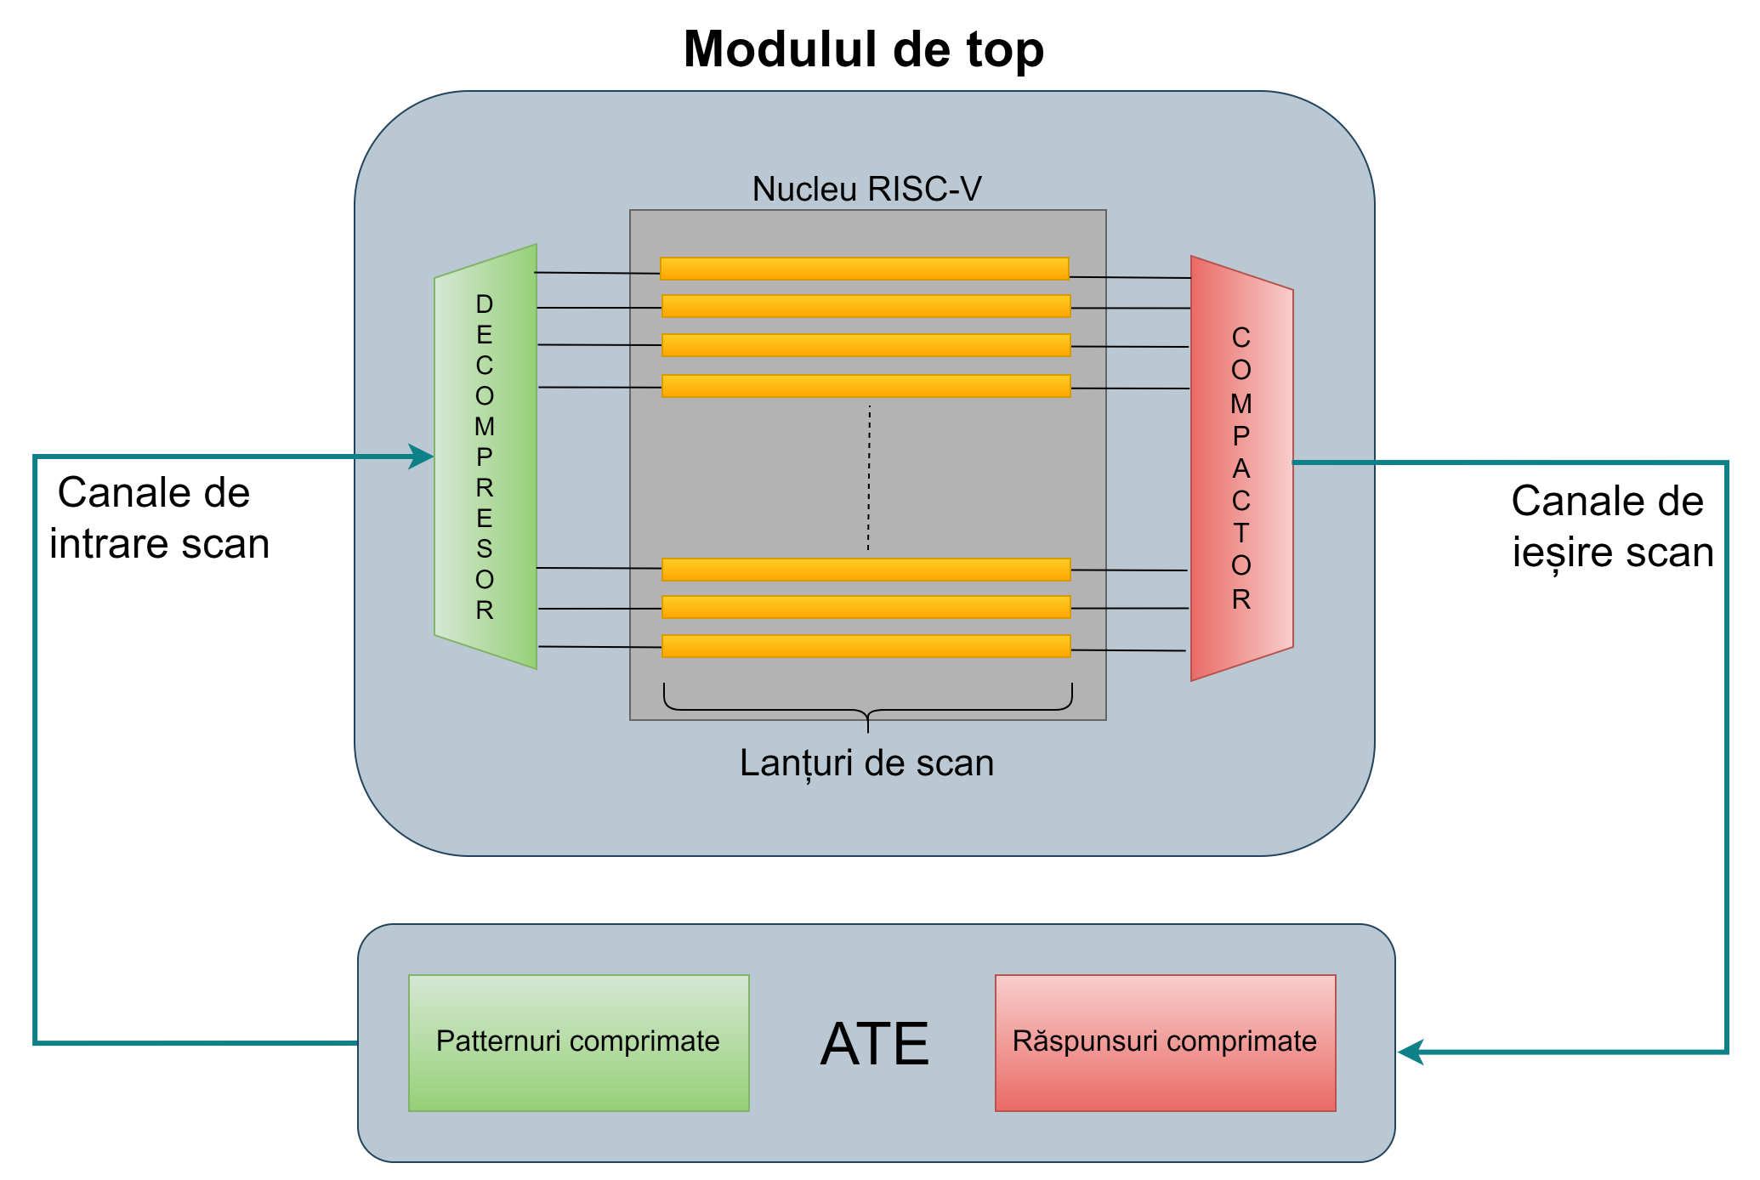
Integrarea modulului EDT
Modul EDT format din:
Decompresor
Compactor
Instanțiat împreună
cu modulul SoC
Mai multe lanțuri de scan
Se micșorează timpul de testare exponențial

Slide 11
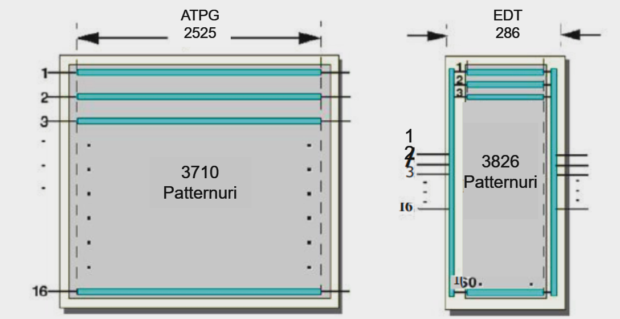
Exemplu de imbunatatire cu EDT
Comparație ATPG vs EDT

Slide 12
Flow-ul de DFT aplicat

Slide 13
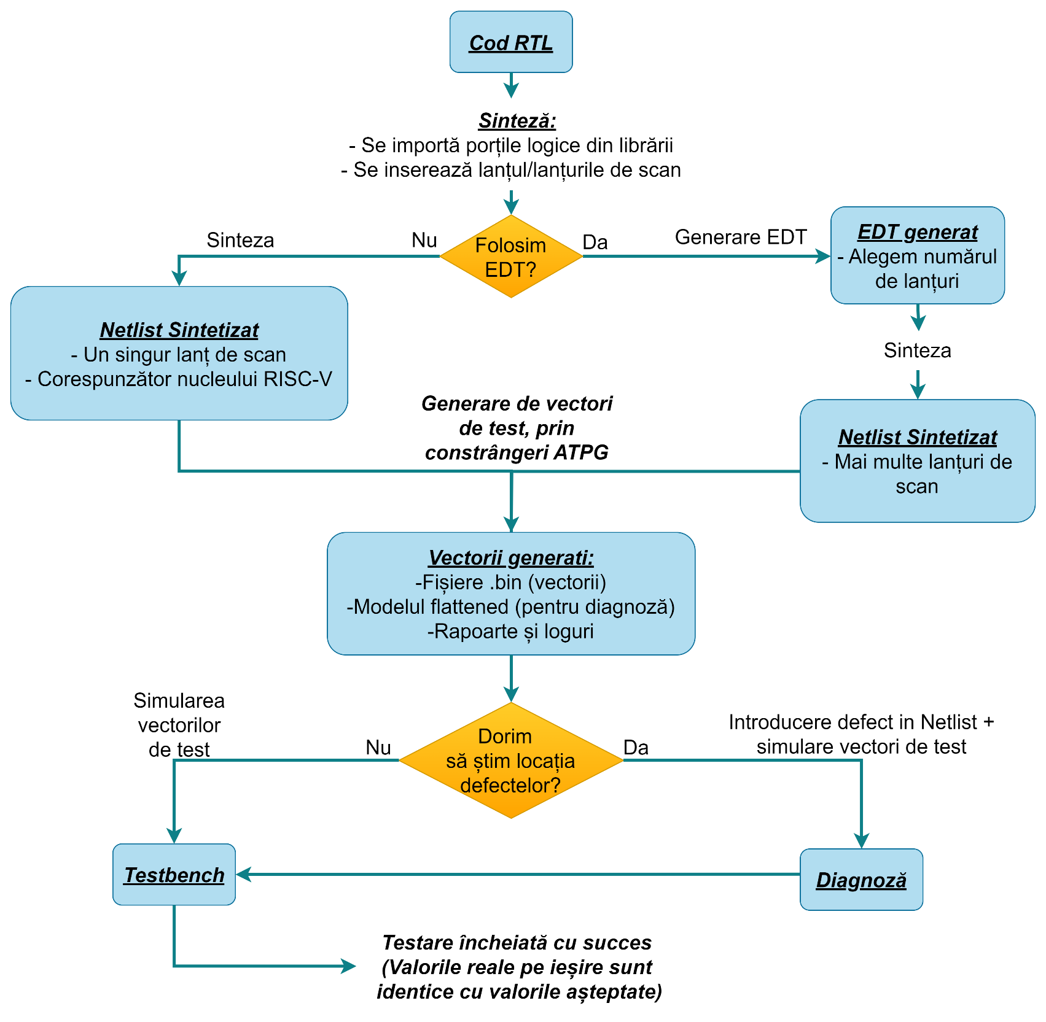
Flow-ul de DFT aplicat
Pașii efectuați:
Sinteza circuitului
Generarea EDT-ului (după caz)
Generare de vectori de test (ATPG)
Simulare (testbench)
Diagnoză (opțional)

Slide 14
Rezultatele generarii vectorilor de test

Slide 15
Rezultatele generarii vectorilor de test
ATPG (Automatic Test Pattern Generation)
Final | Stuckat |  |  |  |  | Transition
 | FastScan | EDT 30 chains | EDT 40 chains | EDT 50 chains | EDT 60 chains | FastScan | EDT 30 chains | EDT 40 chains | EDT 50 chains | EDT 60 chains
Patternuri totale | 883 | 1122 | 1253 | 1398 | 1575 | 1609 | 2492 | 3158 | 3485 | 3805
Ciclii de shiftare | 5548 | 185 | 139 | 112 | 93 | 5548 | 185 | 139 | 111 | 93
Offset de EDT | 0 | 26 | 26 | 26 | 26 | 0 | 26 | 26 | 27 | 26
Ciclii totali de shiftare (per pattern) | 5548 | 211 | 165 | 138 | 119 | 5548 | 211 | 165 | 138 | 119
Ciclii totali de shiftare | 4898884 | 236742 | 206745 | 192924 | 187425 | 8926732 | 525812 | 521070 | 480930 | 452795
test time (@100MHz) [ms] | 48,989 | 2,367 | 2,067 | 1,929 | 1,874 | 89,267 | 5,258 | 5,211 | 4,809 | 4,528
test coverage (%) | 99.78 | 99.74 | 99.73 | 99.66 | 99.57 | 98.76 | 98.71 | 98.66 | 98.58 | 98.44
Arie (µm²) | 41526 | 42068 | 42117 | 42220 | 42295 | 41526 | 42068 | 42117 | 42220 | 42295

Slide 16
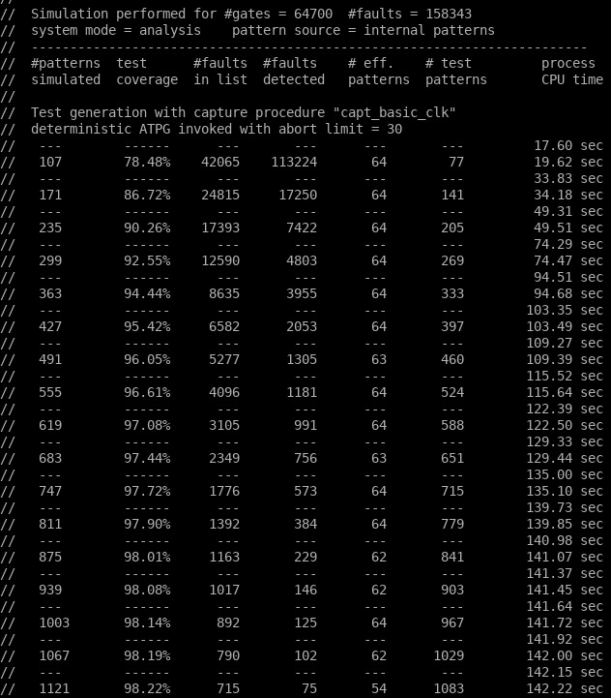
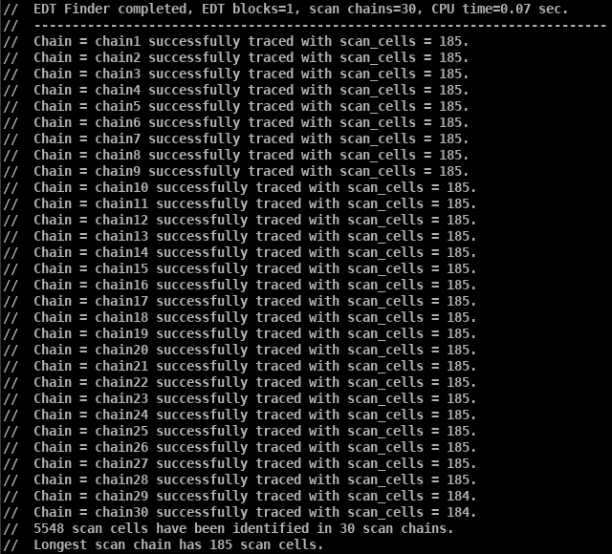
Rezultatele generarii vectorilor de test
Log privind generarea vectorilor pentru EDT 30 chains
Raport privind lanturile de scan pentru EDT 30 chains

Slide 17
Simularea vectorilor de test

Slide 18
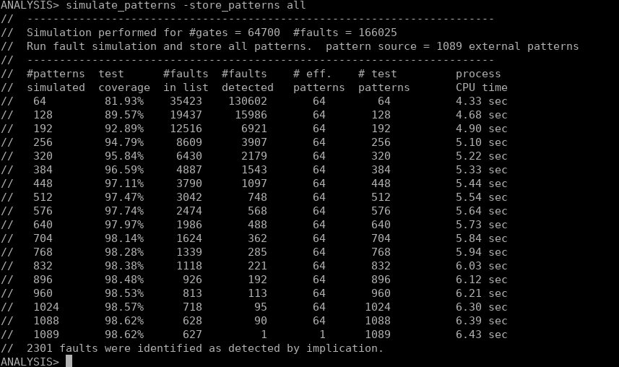
Simularea vectorilor de test
Log pentru simularea vectorilor de test în cazul EDT 30 chains

Slide 19
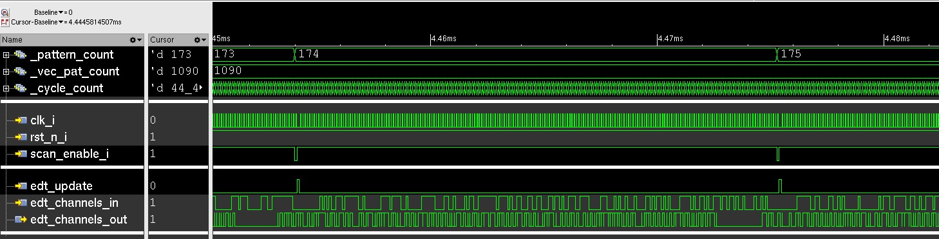
Simularea vectorilor de test
Vizualizarea formelor de undă in cadrul simulării vectorilor de test

Slide 20
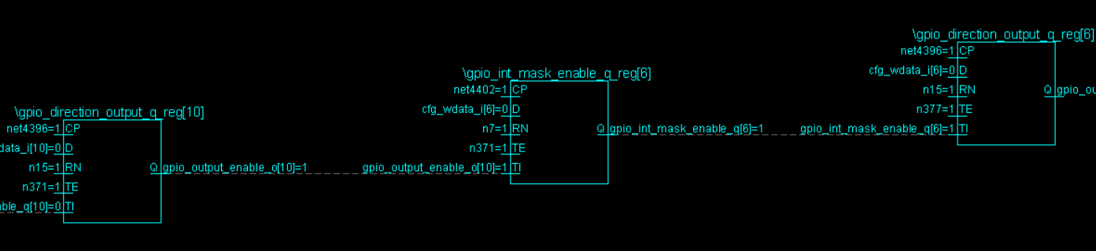
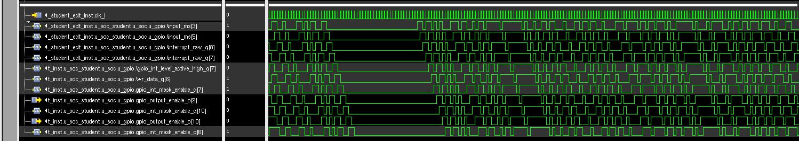
Exemplu de lanț de scan pe simulare
Reprezentarea schematică a unor elemente dintr-un lanț de scan
Reprezentarea unor elemente dintr-un lanț de scan pe forma de undă

Slide 21
Concluzii

Slide 22
Concluzii
Concluziile proiectului
Posibilitatea reducerii costurilor și duratei testării circuitelor pre-silicon
Reducerea semnificativă a timpului de testare prin utilizarea EDT-ului
Contribuții personale
Generarea vectorilor de test prin metode automatizate (scripturi ATPG)
Analiza performanțelor sistemului pentru EDT vs non-EDT
Posibilități ulterioare de dezvoltare
Integrarea a noi metode de testare, precum BIST sau inteligența artificială
Extinderea sistemului de testare prin depistarea de noi tipuri de defecte

Slide 23
Referințe

Slide 24
Referinte
Zainalabedin Navabi Digital System Test and Testable Design: Using HDL Models and Architectures. 2019
Mentor Graphics Corporation Tessent TestKompress User’s Manual
2015
Chris Spear SystemVerilog for verification: a guide to learning the testbench language features Springer Science & Business Media, 2008
Mentor Graphics Corporation Tessent Scan and ATPG User’s Manual 2017

Slide 25
Mulțumesc! ☺

